Slide 1

Ciencia de Datos Diplomado
Seminario en ciencia de datos

Slide 2
Objetivos
01
Tipos de datos
02
Ejercicios Prácticos
03
Preguntas y respuestas
Seminario en ciencia de datos

Slide 3
Tipos de datos en Python
Números enteros
El tipo de los números enteros es int.
a = -1 # a es de tipo int y su valor es -1
b = a + 2 # b es de tipo int y su valor es 1
print(b)
1
Números de punto flotante
Este tipo de datos en Python es float.
real = 1.1 + 2.2 # real es un float print(real)
3.3000000000000003 # Representación aproximada de 3.3
print(f'{real:.2f}')
3.30 # real mostrando únicamente 2 cifras decimales
Seminario en ciencia de datos

Slide 4
Tipos de datos en Python
Cadena de caracteres
Otro tipo básico de Python, e imprescindible, son las secuencias o cadenas de caracteres. Este tipo es conocido como string aunque su clase verdadera es str.
Se puede usar indistintamente comillas simples o dobles, con una particularidad. Si en la cadena de caracteres se necesita usar una comilla simple, tienes dos opciones: usar comillas dobles para encerrar el string, o bien, usar comillas simples pero anteponer el carácter \ a la comilla simple del interior de la cadena. El caso contrario es similar.
Seminario en ciencia de datos

Slide 5
Tipos de datos en Python
Ejemplo de cadena de caracteres
hola = 'Hola "Pythonista"'
hola_2 = 'Hola \'Pythonista\''
hola_3 = "Hola 'Pythonista'"
print(hola)
Hola "Pythonista"
print(hola_2)
Hola 'Pythonista'
print(hola_3)
Hola 'Pythonista'
Seminario en ciencia de datos

Slide 6
Tipos de datos en Python
Ejemplo de cadena de caracteres
A diferencia de otros lenguajes, en Python no existe el tipo «carácter». No obstante, se puede simular con un string de un solo carácter:
caracter_a = 'a'
print(caracter_a)
Seminario en ciencia de datos

Slide 7
Tipos de datos en Python
Fechas con Python
Para que nosotros podamos trabajar con fechas utilizando Python haremos uso de la librería datetime.
from datetime import date
from datetime import datetime
#Día actual
today = date.today()
#Fecha actual
now = datetime.now()
print(today)
print(now)
Seminario en ciencia de datos

Slide 8
Tipos de datos en Python
Formato de Fechas
Aunque las fechas en Python ya poseen un formato legible para los humanos, en ocasiones necesitaremos ser más explícitos para no dejar espacio a la ambiguuedad, para ello, haremos uso del método strftme.
now = datetime.now()
format = now.strftime('Día :%d, Mes: %m, Año: %Y, Hora: %H, Minutos: %M, Segundos: %S')
print(format)
Seminario en ciencia de datos

Slide 9
Tipos de datos en Python
Booleanos
Python implementa operadores usuales de la lógica booleana True y False.
Listas
Python tiene soporte para listas como un tipo predefinido del lenguaje. Para crear una lista basta con declarar el nombre y poner los objetos entre [] (corchetes) y separarlas con , (comas).
0 | 1 | 2 | 3 | 4 | 5 | 6 | 7 | 8 | 9
56 | 45 | 78 | 20 | 54 | 69 | 78 | 41 | 65 | 23
Seminario en ciencia de datos

Slide 10
Tipos de datos en Python
Tuplas
Las tuplas son como las listas, pero no se pueden modificar. Son de sólo lectura. Se crean con () (paréntesis) en lugar de [] (corchetes).
Diccionarios
Un diccionario en Python es una colección de elementos, donde cada uno tiene una llave y un valor. Los diccionarios se pueden crear con llaves {} separando con una coma cada par clave: valor.
Seminario en ciencia de datos

Slide 11
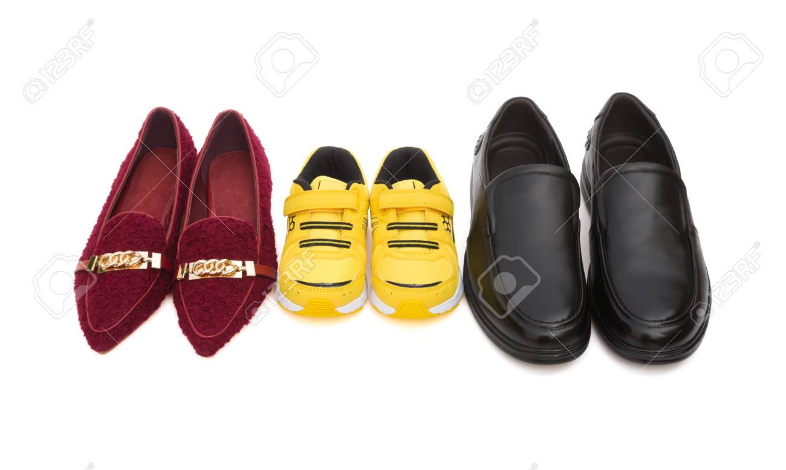
Analogia diccionarios
Tipos de datos en Python
Seminario en ciencia de datos

Slide 12
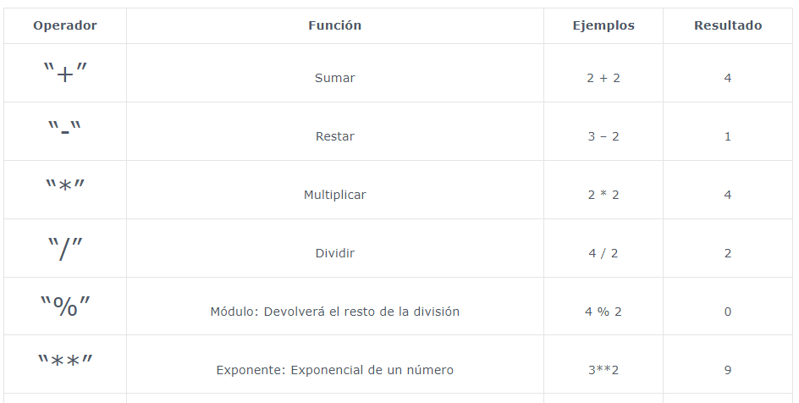
Operadores aritméticos en Python
Seminario en ciencia de datos

Slide 13
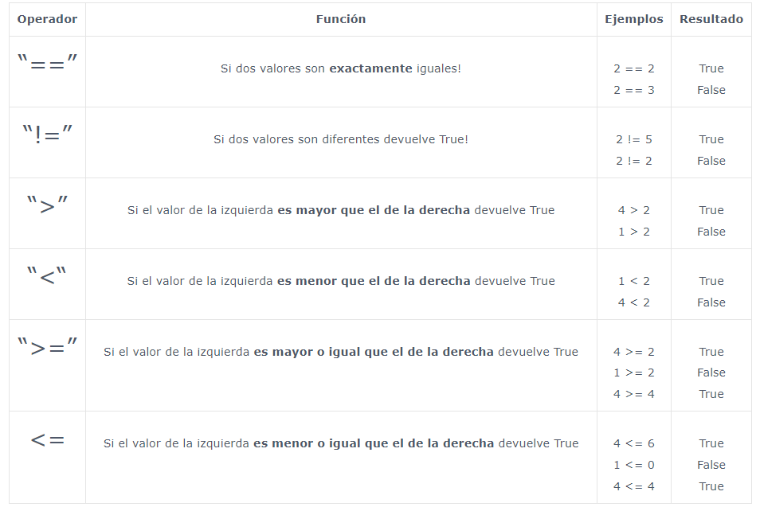
Operadores de comparación en Python
Seminario en ciencia de datos

Slide 14
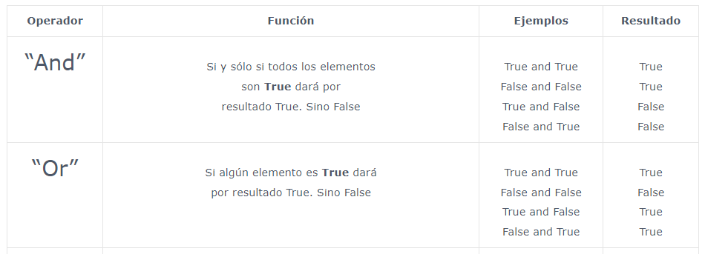
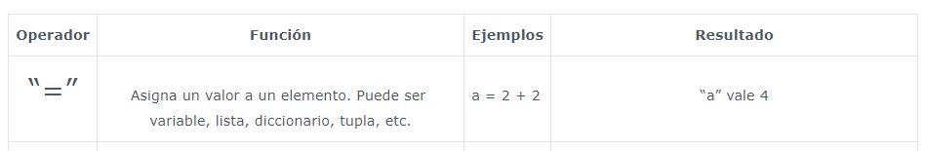
Operadores Lógicos en Python
Asignación
Seminario en ciencia de datos

Slide 15
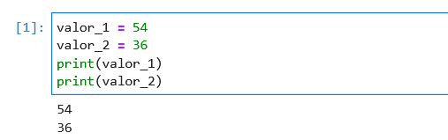
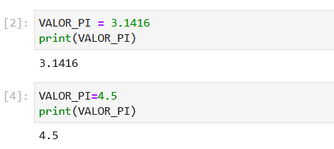

Variables y Constantes en Python
Variables
Constante
Seminario en ciencia de datos

Slide 16

Funciones Integradas en Python
Una función integrada es una función predefinida, como print(), type(),open(), len(),etc.
Print()
Lo que hace print() es imprimir por la salida estándar la representación en string de cualquier objeto.
Seminario en ciencia de datos

Slide 17
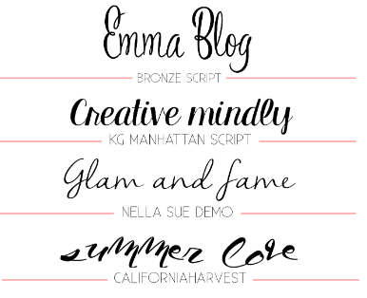
Funciones Integradas en Python
Una función integrada es una función predefinida, como print(), type(),open(), len(),etc.
Type()
La función type(objeto) retorna el tipo de objeto, o en otras palabras el nombre su clase.
Seminario en ciencia de datos

Slide 18

Funciones Integradas en Python
Una función integrada es una función predefinida, como print(), type(),open(), len(),etc.
Open()
Esta función abre un fichero del disco y retorna un objeto para poder interactuar con dicho fichero.
Seminario en ciencia de datos

Slide 19
Ejercicio Practico
Ejercicio Practico
01
Tipos de datos en Python
Seminario en ciencia de datos

Slide 20
Preguntas y Respuestas
Conclusión
03
¿?
Seminario en ciencia de datos

Slide 21
Conclusión
Gracias por tu atención
Seminario en ciencia de datos

